Slide 1
En el código del MainPage.xaml, vamos a copier nuestro código, el mismo nos va a dibujar nuestros controles, colores, imagenes y tamaño necesarios, y nuestro boton para calcular.
<StackLayout Padding="20" VerticalOptions="Center" HorizontalOptions="Center" >
<Image Source="https://play-lh.googleusercontent.com/DkeFPP7MyIQecE9iRCv__tKN6K68lo2sHROBeQqTi_mnOfxyVtaFqPSmEOYE--jslRc=w240-h480-rw"
WidthRequest="500"
HeightRequest="200"
/>
<Label Text="Calculadora IMC"
HorizontalTextAlignment="Center"
TextColor="Green"
FontSize="36"
Padding="2"/>
<Entry Placeholder="Escribe tu Altura en Mts"
Keyboard="Numeric"
x:Name="Altura"
VerticalTextAlignment="Center"
HorizontalTextAlignment="Center"
BackgroundColor="LightYellow"
TextColor="Black"
FontSize="25"
FontAttributes="Bold"/>
<Entry Placeholder="Escribe tu Peso en Kg"
Keyboard="Numeric"
x:Name="Peso"
VerticalTextAlignment="Center"
HorizontalTextAlignment="Center"
BackgroundColor="LightYellow"
TextColor="Black"
FontSize="25"
FontAttributes="Bold"/>
<Entry Placeholder="Tu IMC" x:Name="IMC"
VerticalTextAlignment="Center"
HorizontalTextAlignment="Center"
BackgroundColor="LightYellow"
TextColor="Black"
FontSize="25"
FontAttributes="Bold"/>
<Button Text="Calcular"
BackgroundColor="GreenYellow"
TextColor="Black"
FontSize="25"
FontAttributes="Bold"
x:Name="btnCalcular" Clicked="btnCalcular_Clicked"
Margin="10"
Padding="30"/>
</StackLayout>

Slide 2
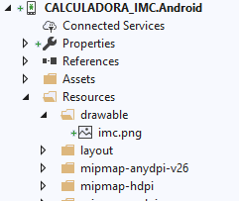

Recordar que la imagen que tengamos como logo o visualizacion, debe estar en la carpeta del proyecto de android, en la carpeta Resources, y la carpeta drawable, alli copiamos nuestro icono o imagen.
<Image Source="imc.png"
WidthRequest="200"
HeightRequest="200"
/>

Slide 3
private void btnCalcular_Clicked(object sender, EventArgs e)
{
if (!string.IsNullOrEmpty(Altura.Text) &&
!string.IsNullOrEmpty(Peso.Text))
{
var altura = double.Parse(Altura.Text);
var peso = double.Parse(Peso.Text);
var imc = peso / (altura * altura);
IMC.Text = imc.ToString();
string resultado = "";
if (imc < 18.5)
{
resultado = "Tienes Bajo Peso";
}
else if (imc >= 18.5 && imc <= 24.9)
{
resultado = "Tu Peso es Normal";
}
else if (imc >= 25 && imc <= 29.9)
{
resultado = "Tienes Sobrepeso";
}
else
{
resultado = "Tienes Obesidad, !Tienes que Cuidarte Mucho!";
}
DisplayAlert("Resultado", resultado, "OK");
}
else
{
DisplayAlert("Datos Erroneos", "Rellena los Campos", "OK");
}
}
Ahora en nuestro código c3, en el MainPage.xaml.cs, vamos a copier el código que va controlar el funcionamiento de los calculos y los eventos de los usuarios, como controlar las operaciones de calculo IMC, los campos numericos, y los campos vacios. Etc.

Slide 4
private void btnCalcular_Clicked(object sender, EventArgs e)
{
if (!string.IsNullOrEmpty(Altura.Text) &&
!string.IsNullOrEmpty(Peso.Text))
{
var altura = double.Parse(Altura.Text);
var peso = double.Parse(Peso.Text);
var imc = peso / (altura * altura); //PESO EN KILOGRAMOS Y ALTURA EN METRO.
IMC.Text = imc.ToString();
string resultado = "";
if (imc < 16)
{
resultado = "Desnutricion Servera";
}
else if (imc >= 16.1 && imc <= 18.4)
{
resultado = "Desnutricion Moderada";
}
else if (imc >= 18.5 && imc <= 22)
{
resultado = "Bajo Peso";
}
else if (imc >= 22.1 && imc < 25)
{
resultado = "Peso Normal";
}
else if (imc >= 25 && imc <= 29.9)
{
resultado = "Sobre Peso";
}
else if (imc >= 30 && imc <= 34.9)
{
resultado = "Obesidad Tipo I";
}
else if (imc >= 35 && imc <= 39.9)
{
resultado = "Obesidad Tipo II";
}
else if (imc >40)
{
resultado = "Obesidad Tipo III";
}
else
{
resultado = "Tienes Obesidad, !Tienes que Cuidarte Mucho!";
}
DisplayAlert("Resultado", resultado, "OK");
}
else
{
DisplayAlert("Datos Erroneos", "Rellena los Campos", "OK");
}
}

Slide 5
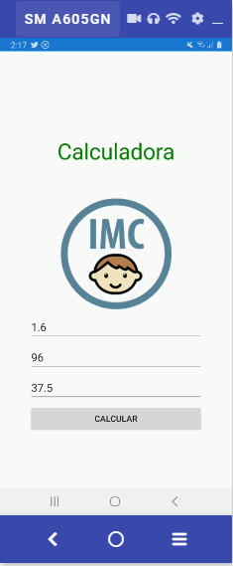
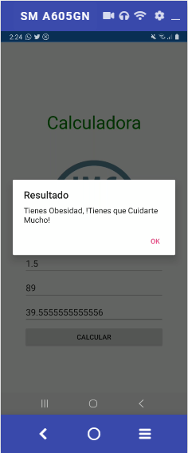
Aqui vemos como la aplicacion funciona correctamente, si hacemos los calculos correspondientes, mostrando un mensaje en la pantalla de acuerdo a lo que hemos especificado.

Slide 6

En el video, se realizan otros conceptos como los de visualizacion, y mejora del diseño, te reto a que lo mejores, y termines como lo ha realizado el autor, y veas que Tambien te queda, Subelo al grupo y compartelo.
Link Video de Ayuda
Video: https://www.youtube.com/watch?v=lPJxMmjMlbQ&t=1136s&ab_channel=ElCaminoDev

Slide 7

Hacer tu aplicacion de Calculo IMC
Con Xamarin y mostrarla funcionando.

Slide 8


